Slide 1
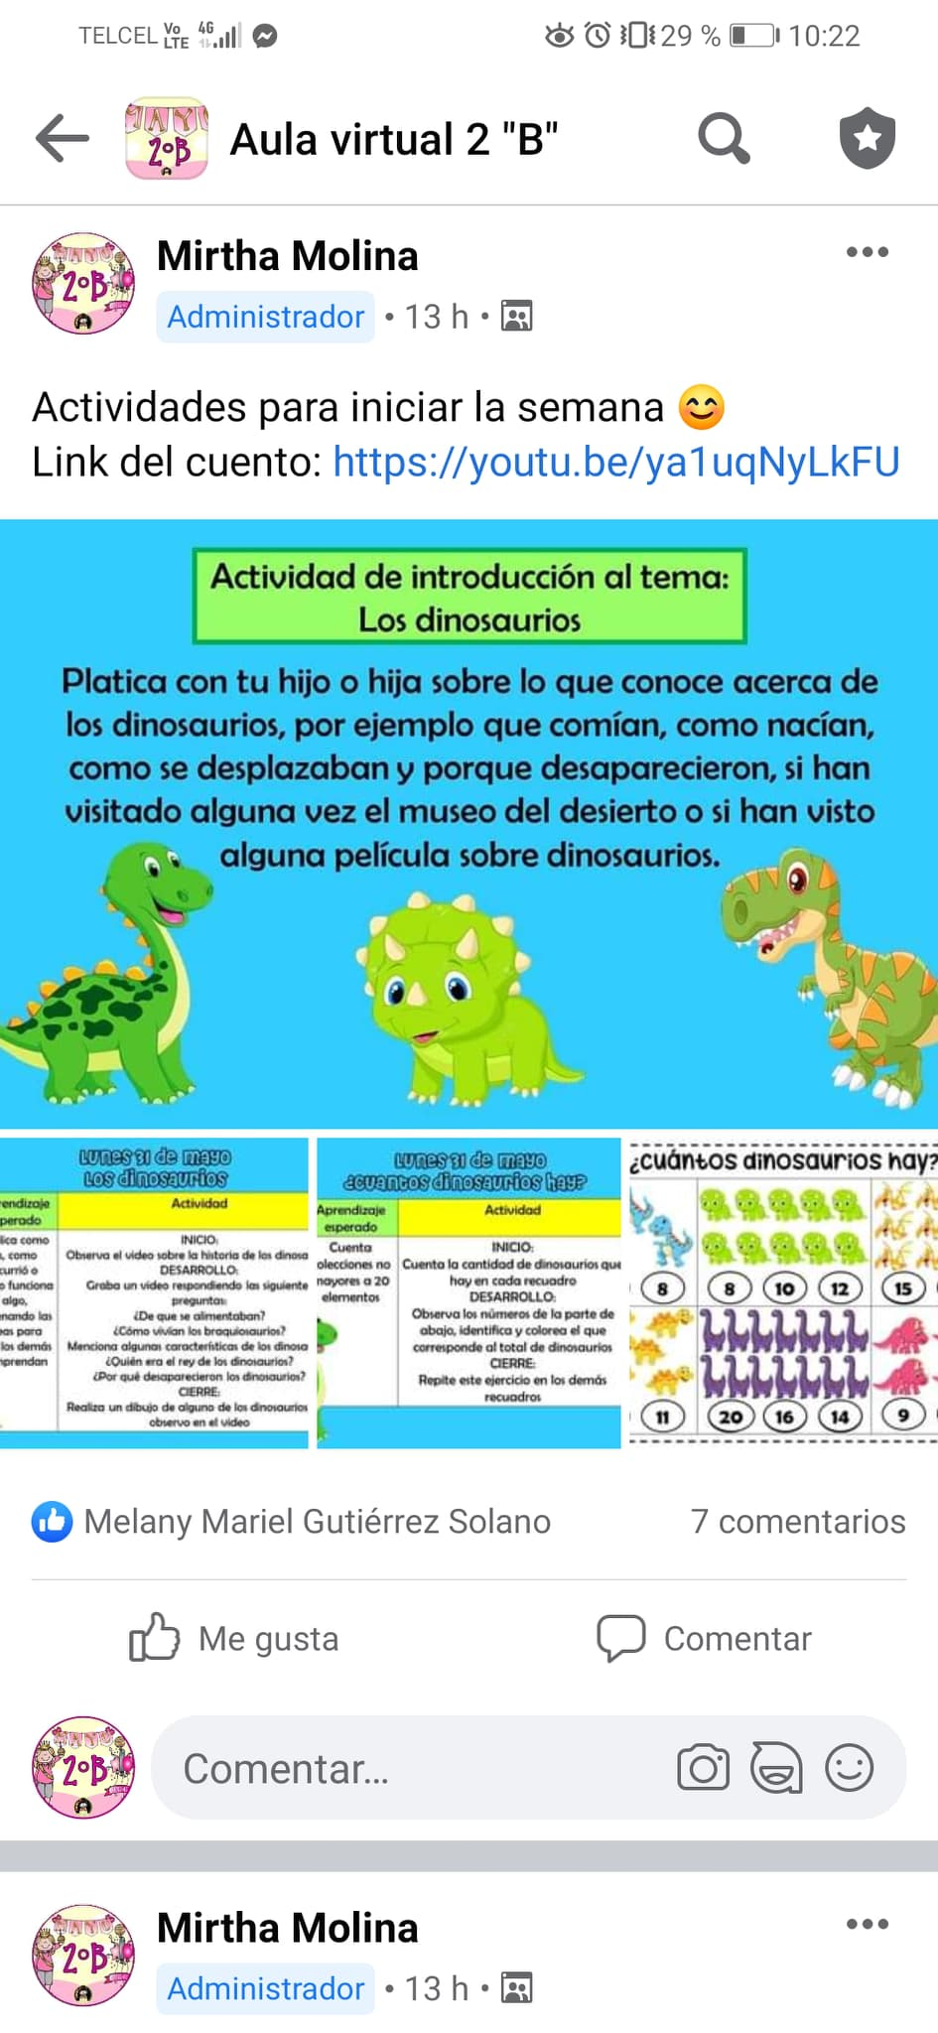
Diario
Día: Lunes 31 mayo del 2021
Estrategia: El día de hoy comenzamos situación de aprendizaje nueva sobre los dinosaurios, la primera actividad fue una charla de introducción al tema donde los alumnos comentaban lo que sabían, la segunda actividad fue un cuento de la historia de los dinosaurios, después el alumno respondió una serie de preguntas sobre lo que había aprendido, para finalizar realizo una actividad de pensamiento matemático donde conto diferentes conjuntos y de 3 opciones identificaba cual era el numero que correspondía a la cantidad total, hasta el momento solamente 7 alumnos han enviado las evidencias de trabajo.

